Slide 1
Projet C
Interpréteur
Notes:
© Copyright PresentationGO.com – The free PowerPoint and Google Slides template library

Slide 2
Les flots d’entrée et de sortie
.Le programme s’exécute avec la commande
./calc_unbounded_int -i f1 –o f2
.Si les options –I et –o ne sont pas fournis. On lit depuis le stdin et on écrit vers le stdout.
Notes:
© Copyright PresentationGO.com – The free PowerPoint and Google Slides template library

Slide 3
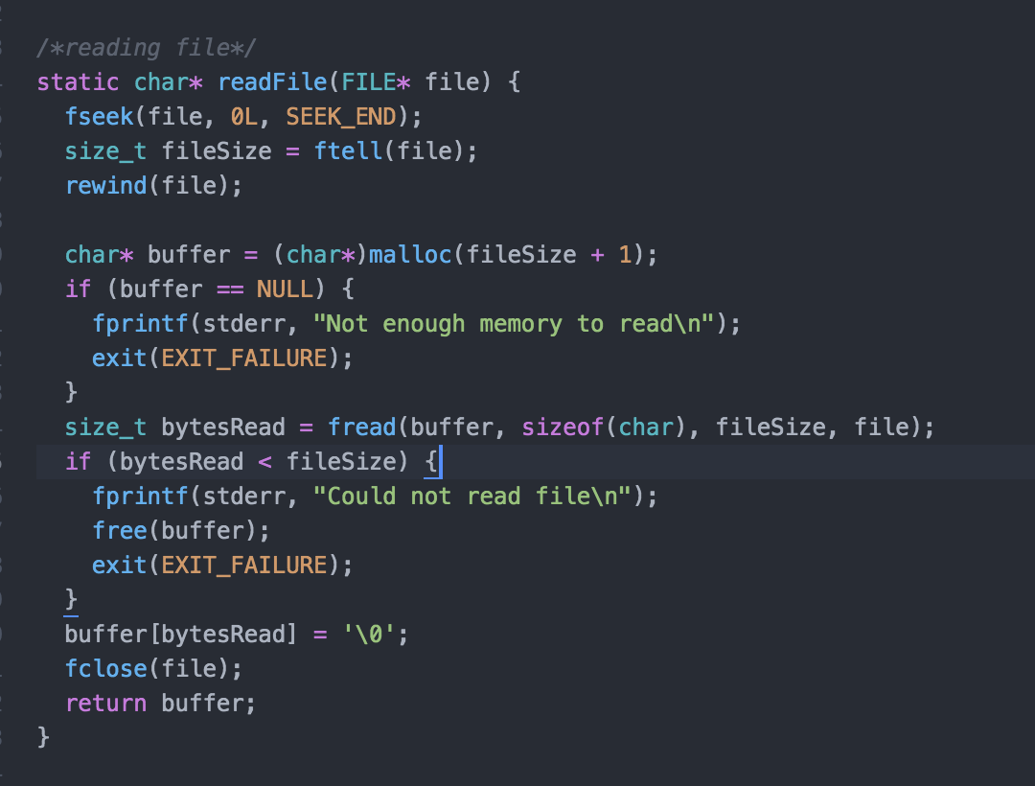
. On lit le fichier d’entrée avec la fonctionreadFile(FILE* file) :
Notes:
© Copyright PresentationGO.com – The free PowerPoint and Google Slides template library

Slide 4
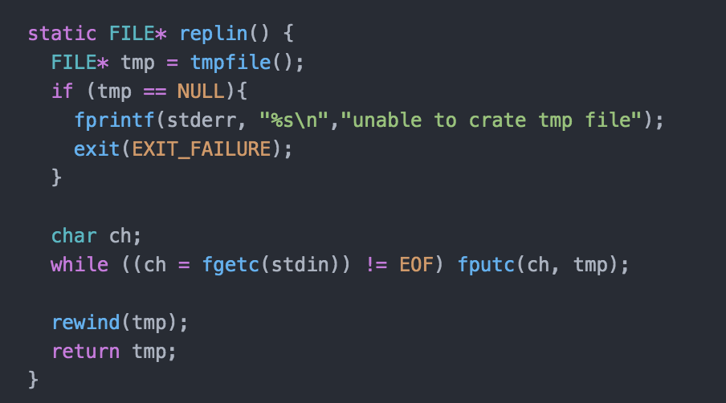
.Si on lit depuis le stdin. On sauvegarder l’input de l’utilisateur dans un fichier temporaire avec la fonction replin() et puis, on lit le contenu de ce fichier avec la fonction readFile(FILE* file).
Notes:
© Copyright PresentationGO.com – The free PowerPoint and Google Slides template library

Slide 5
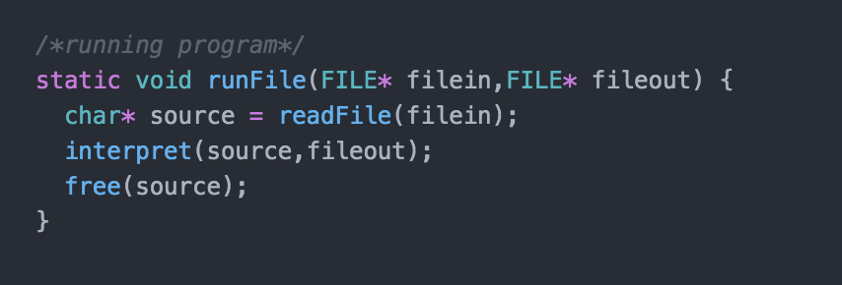
Ensuite, on fait un appel à la fonction
interpret(const char* source,FILE* fileout) :
Notes:
© Copyright PresentationGO.com – The free PowerPoint and Google Slides template library

Slide 6
Scanning
La première étape est le scan, (analyse lexicale)
Un scanner prend le flux linéaire de caractères et les regroupe en une série de quelque chose qui ressemble plus à des « mots ».Dans ce programme on les définit comme des structures «Key ». Certains keys sont des caractères uniques, comme = et *. D'autres peuvent contenir plusieurs caractères, comme des nombres (-123) et des noms des variables.
Notes:
© Copyright PresentationGO.com – The free PowerPoint and Google Slides template library

Slide 7
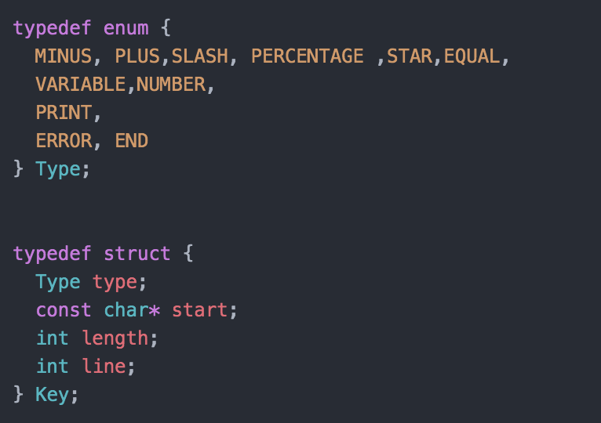
*On définit une structure Key avec :
Notes:
© Copyright PresentationGO.com – The free PowerPoint and Google Slides template library

Slide 8
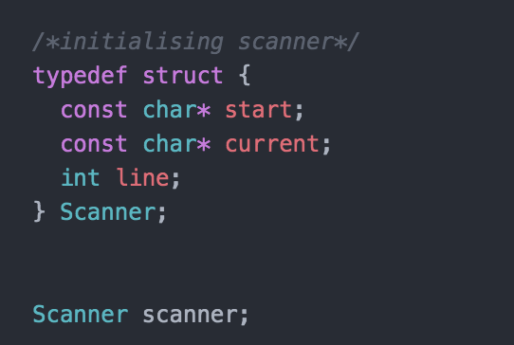
* On définit une structure Scanner et une variable globale scanner avec deux pointeurs ( un vers le caractère courant et l’autre vers le carctère de début de Key ) et un entier qui désigne la ligne.
Notes:
© Copyright PresentationGO.com – The free PowerPoint and Google Slides template library

Slide 9
Notes:
© Copyright PresentationGO.com – The free PowerPoint and Google Slides template library

Slide 10
start
current
Notes:
© Copyright PresentationGO.com – The free PowerPoint and Google Slides template library

Slide 11
start
current
Notes:
© Copyright PresentationGO.com – The free PowerPoint and Google Slides template library

Slide 12
start
current
Notes:
© Copyright PresentationGO.com – The free PowerPoint and Google Slides template library

Slide 13
start
current
Notes:
© Copyright PresentationGO.com – The free PowerPoint and Google Slides template library

Slide 14
start
current
On retourne un objec Key
{len=3, line=1; start= , type=VARIABLE }
Notes:
© Copyright PresentationGO.com – The free PowerPoint and Google Slides template library

Slide 15
start
Skip white spaces
current
Notes:
© Copyright PresentationGO.com – The free PowerPoint and Google Slides template library

Slide 16
start
current
Notes:
© Copyright PresentationGO.com – The free PowerPoint and Google Slides template library

Slide 17
start
current
Notes:
© Copyright PresentationGO.com – The free PowerPoint and Google Slides template library

Slide 18
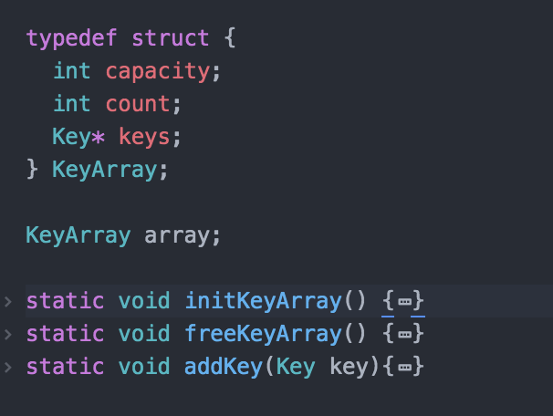
* On stocke ces structures Keys dans un arraylsit
Notes:
© Copyright PresentationGO.com – The free PowerPoint and Google Slides template library

Slide 19
*On n’a pas besoin de faire un malloc pour ces structures car toute l’interprétation se déroule dans la fonction “interpret” où ces structures sont crées.
Notes:
© Copyright PresentationGO.com – The free PowerPoint and Google Slides template library

Slide 20
Parsing
La prochaine étape est l'analyse. On va composer des expressions à partir des structures «Key» stockées dans l’array globale «array»
Le travail de l'analyseur consiste également à nous faire savoir quand il y a des erreurs de syntaxe.
Notes:
© Copyright PresentationGO.com – The free PowerPoint and Google Slides template library

Slide 21

*Arithmetic : add + me / subtract – me / multiply * me / -negateMe;
*Equality : a=b
*Statements : print a
Notes:
© Copyright PresentationGO.com – The free PowerPoint and Google Slides template library

Slide 22
Exécution
Dans une expression comme a + b, nous savons que nous ajoutons a et b, mais nous ne savons pas à quoi ces noms font référence.
D'autres fois, nous pouvons stocker des données dans une strucure «Map» . Les clés de cette table sont des Keys, c'est-à-dire des noms de variables et les valeurs qu’on associe à chaque clé est sous forme d’un unbounded_int.
Notes:
© Copyright PresentationGO.com – The free PowerPoint and Google Slides template library

Slide 23
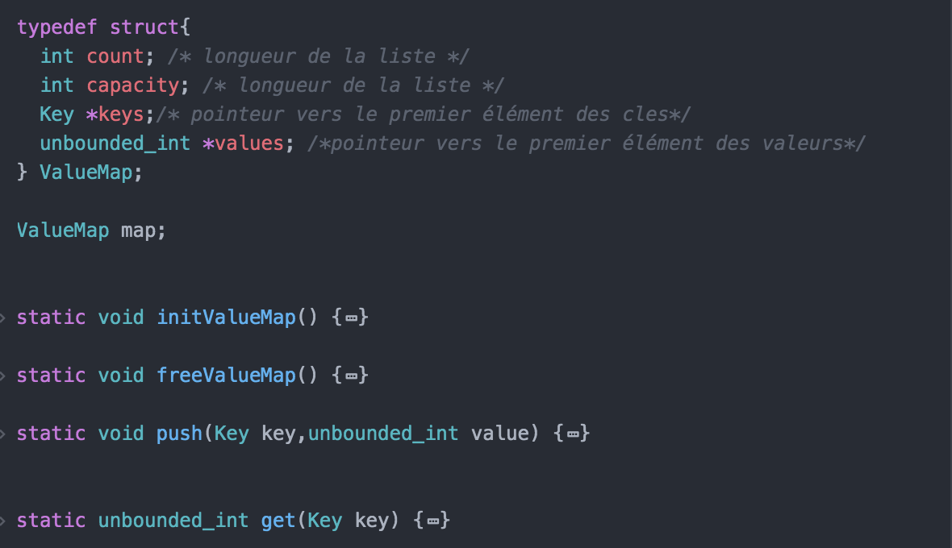
Notes:
© Copyright PresentationGO.com – The free PowerPoint and Google Slides template library

Slide 24
Merci pour votre attention
01
Notes:
© Copyright PresentationGO.com – The free PowerPoint and Google Slides template library

